Slide 1
\
AutoEncoder를 통한 mnist 숫자 이미지 복원
에이조 (구보경 김태환 임준섭)

Slide 2
PART 목차
1. Auto-Encoder 개념
2. 프로젝트 소스코드
3. 프로젝트 결과

Slide 3
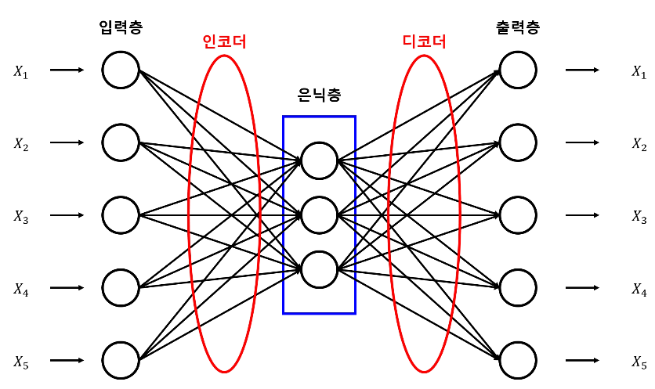
PART Auto-Encoder
뉴런의 개수가 입력값의 차원보다
비지도 학습
압축 효과

Slide 4
Auto-Encoder
PART
① Input과 hidden layer의 가중치를 계산해 sigmoid함수를 통과.
② ①의 결과물과 output layer의 가중치를 계산해 sigmoid함수를 통과.
③ ②의 값을 이용해 Mean Squared Error (Euclidean distance)를 계산.
④ ③의 결과로 나온 loss값을 Gradient descent기법으로 최적화

Slide 5
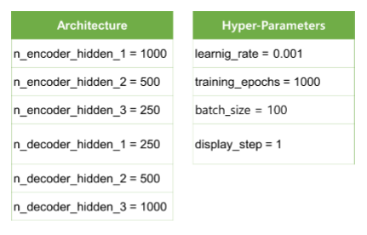
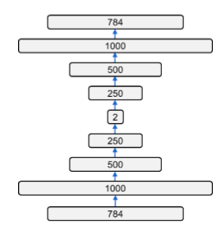
Source code
PART
- input_data.py
input_data.py 는 training, validation, test 데이터셋을 구성하고
minibatch형태로 호출 할 수 있도록 class를 만드는 함수로 이루어져 있다.
- autoencoder_mnist.py

Slide 6
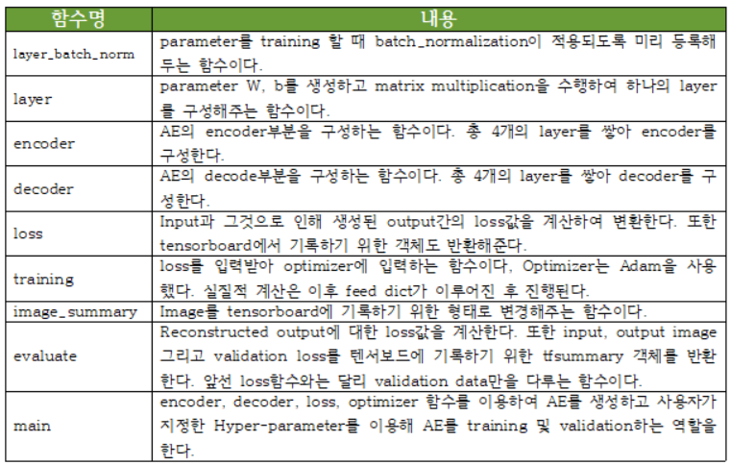
Source code
PART

Slide 7



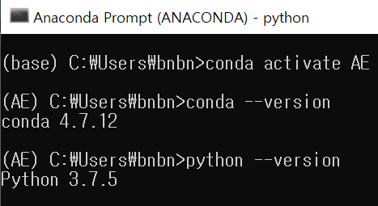
PART Source code

Slide 8
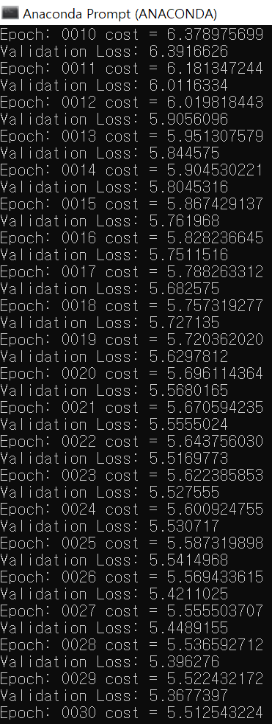
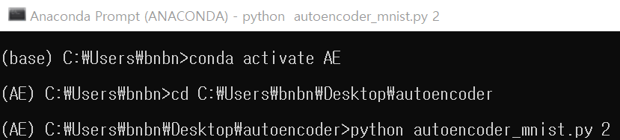
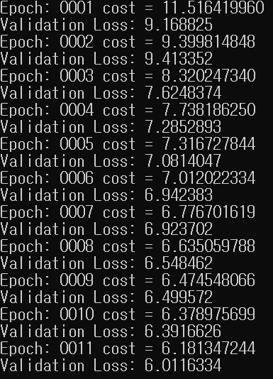
PART Result

Slide 9
PART Result

Slide 10
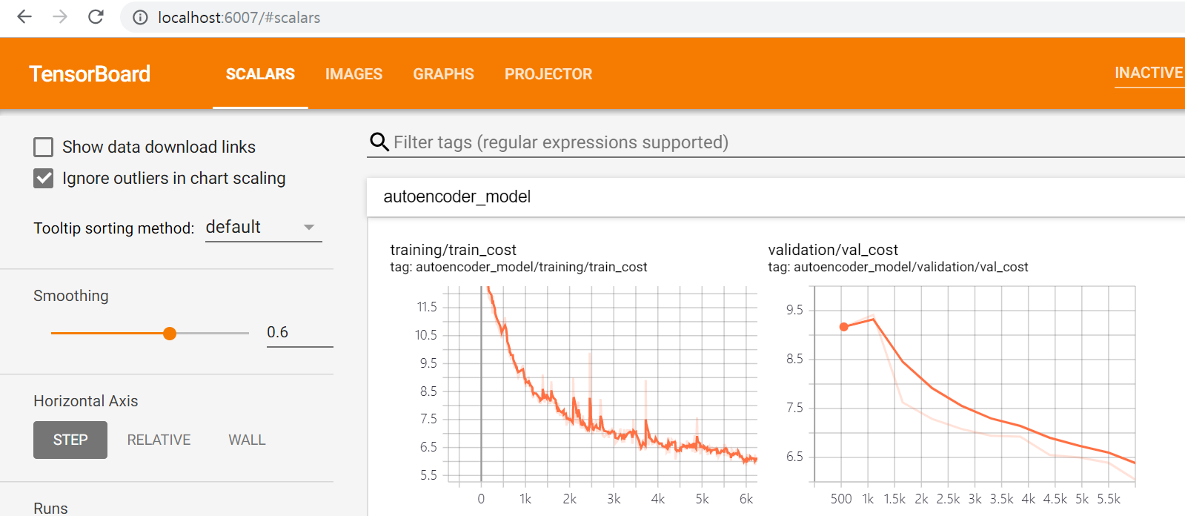
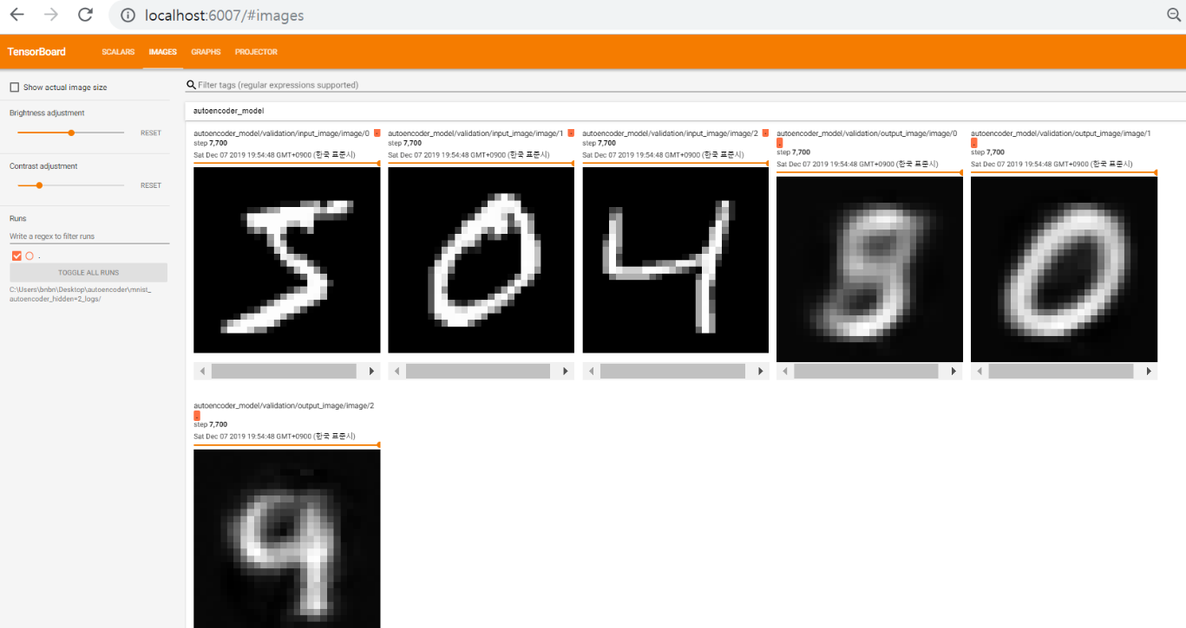
PART Result
30 Epoch training cost, validation cost

Slide 11
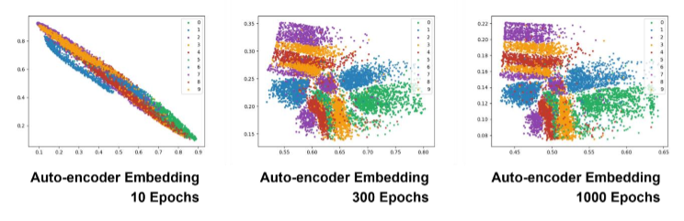
PART Result

Slide 12
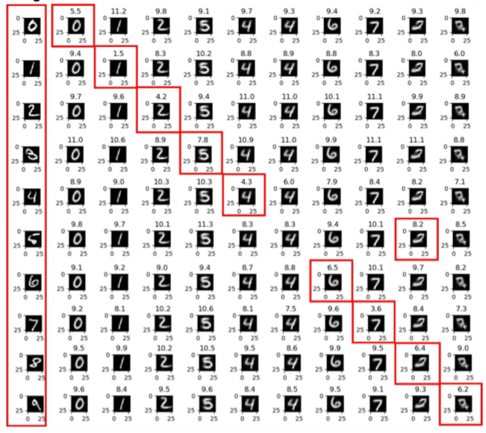
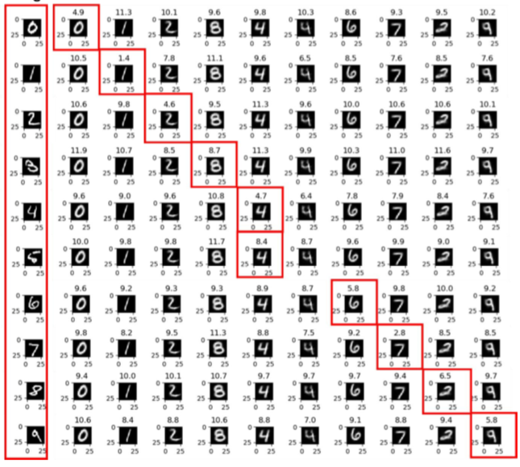
PART 300 Epochs vs 1000 Epochs
300 Epoch
1000 Epoch

Slide 13



PART Result
Input Image
300-Epochs
1000-Epochs

Slide 14
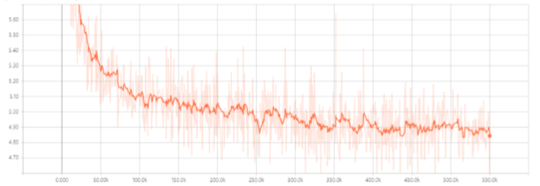
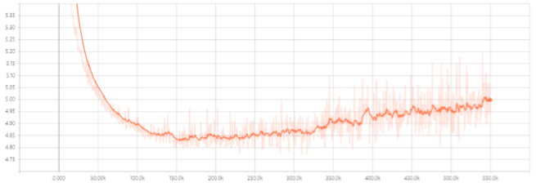
PART 1000 Epochs
Training cost
validation cost

Slide 15
감사합니다.

